Slide 1
排序

Slide 2
归并排序
为了便于理解，首先考虑如何将两个有序序列合并成一个有序序列的问题：
1 | 3 | 5
2 | 6 | 8
？
1 | 2 | 3 | 5 | 6 | 8

Slide 3
归并排序
1 | 3 | 5
2 | 6 | 8
3 | 5
2 | 6 | 8
3 | 5
6 | 8
5
6 | 8
6 | 8
1
2
3
5
6 | 8

Slide 4
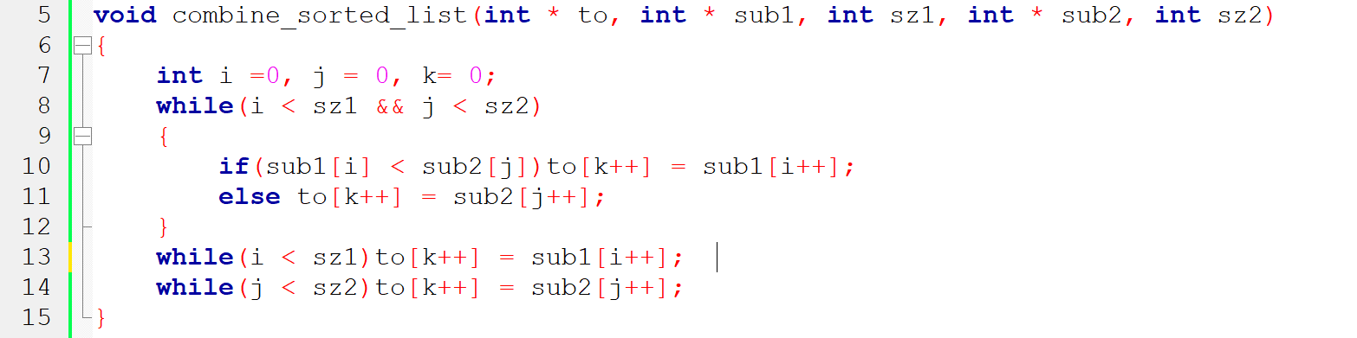
归并排序
序列合并代码：

Slide 5
归并排序
然后学习归并排序，归并排序是分治思想的体现，对于一个序列list：
首先先使得list的前半部分和后半部分有序
然后合并两个有序的序列，使得list有序
5 | 2 | 8 | 6 | 1 | 3
？
1 | 2 | 3 | 5 | 6 | 8

Slide 6
归并排序
5 | 2 | 8 | 6 | 1 | 3
1 | 2 | 3 | 5 | 6 | 8

Slide 7
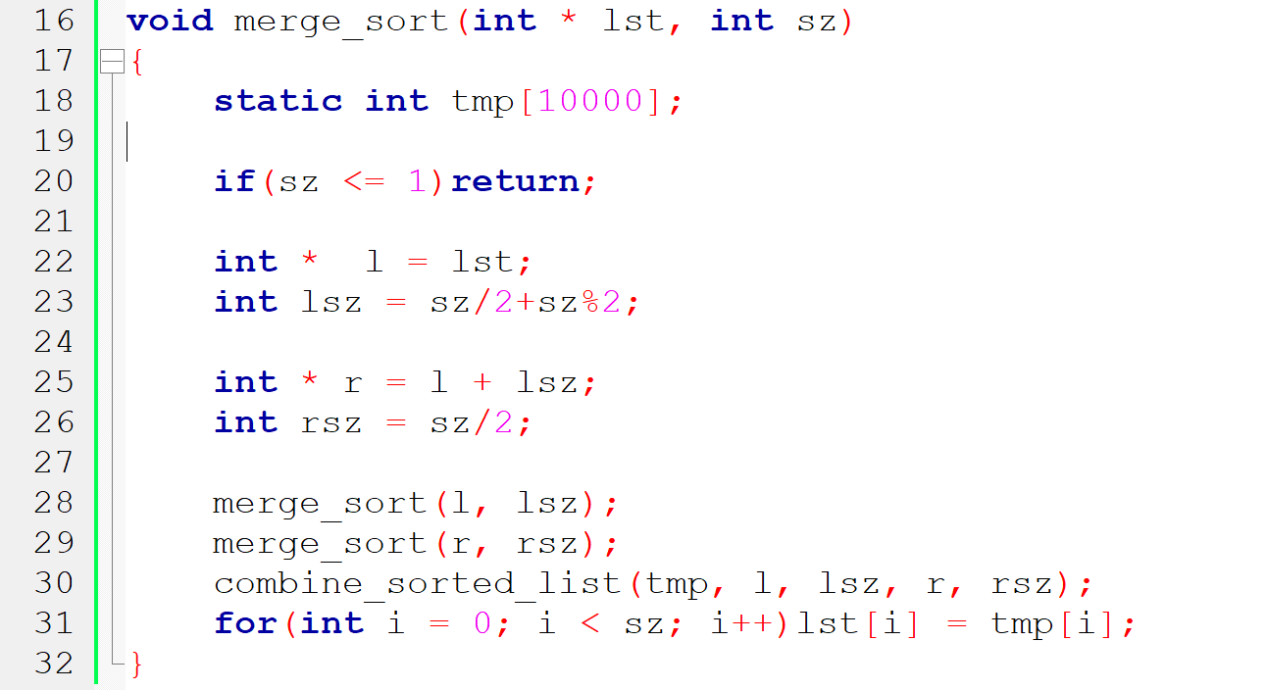
归并排序
代码：

Slide 8
归并排序
拓展：求逆序数
n个元素的任一排列中，当某两个元素的先后次序与标准次序不同时，就说有1个逆序。
一个排列中所有逆序总数叫做这个排列的逆序数。
为了简化问题，首先考虑如下问题：
一个序列的前半部分和后半部分均为排好序的序列，如何求这个序列的逆序数？

Slide 9
归并排序
1 | 3 | 5
2 | 6 | 8
3 | 5
2 | 6 | 8
3 | 5
6 | 8
5
6 | 8
6 | 8
1
2
3
5
6 | 8

Slide 10
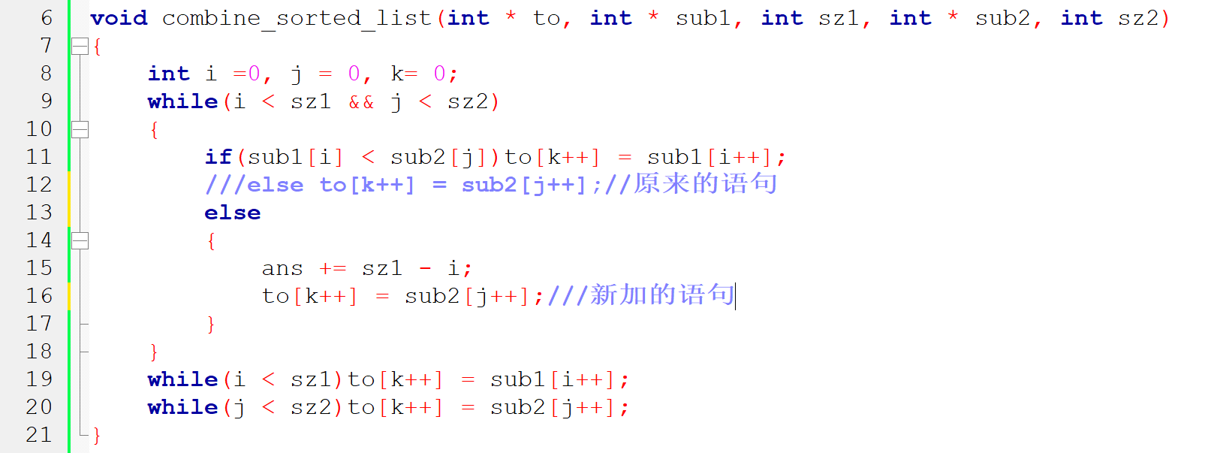
归并排序
编程实现计算逆序数

Slide 11
快速排序
归并具有标准的分治思想和稳定的时间复杂度，下面给出的排序算法同样基于分治，但时间复杂度并不稳定。
对于一个序列list:
从list任意选取一个数作为基准数
将比基准数小的数都排在基准数的左边，比基准数大的数都排在基准数的右边
对于基准数左边和右边的序列，执行相同的操作，直到序列不可分
举例：
5 | 3 | 1 | 2 | 6 | 8

Slide 12
快速排序
这里我们取队首元素5为基准
5 | 3 | 1 | 2 | 6 | 8
5 -> 2 | 3 | 1 | 2 | 6 | 8
2 | 3 | 1 | 2 | 6 | 8
2 | 3 | 1 | 5 | 6 | 8

Slide 13
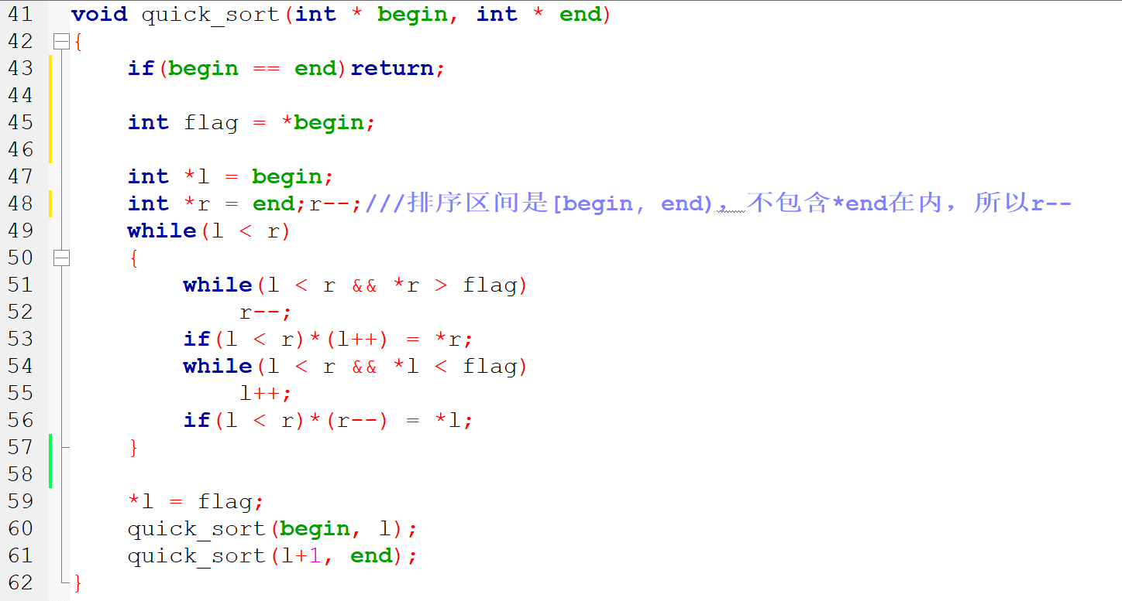
快速排序
代码：

Slide 14
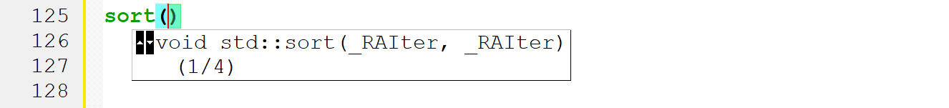
STL库排序的使用
#include <algorithm>
用法1：
用法2：

Slide 15
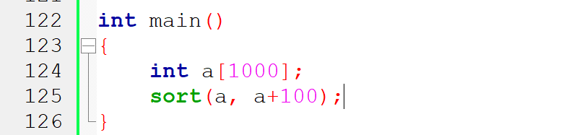
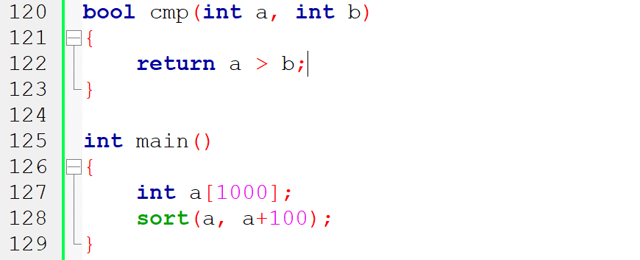
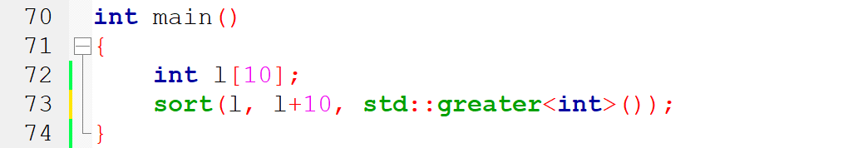
STL库排序的使用

Slide 16
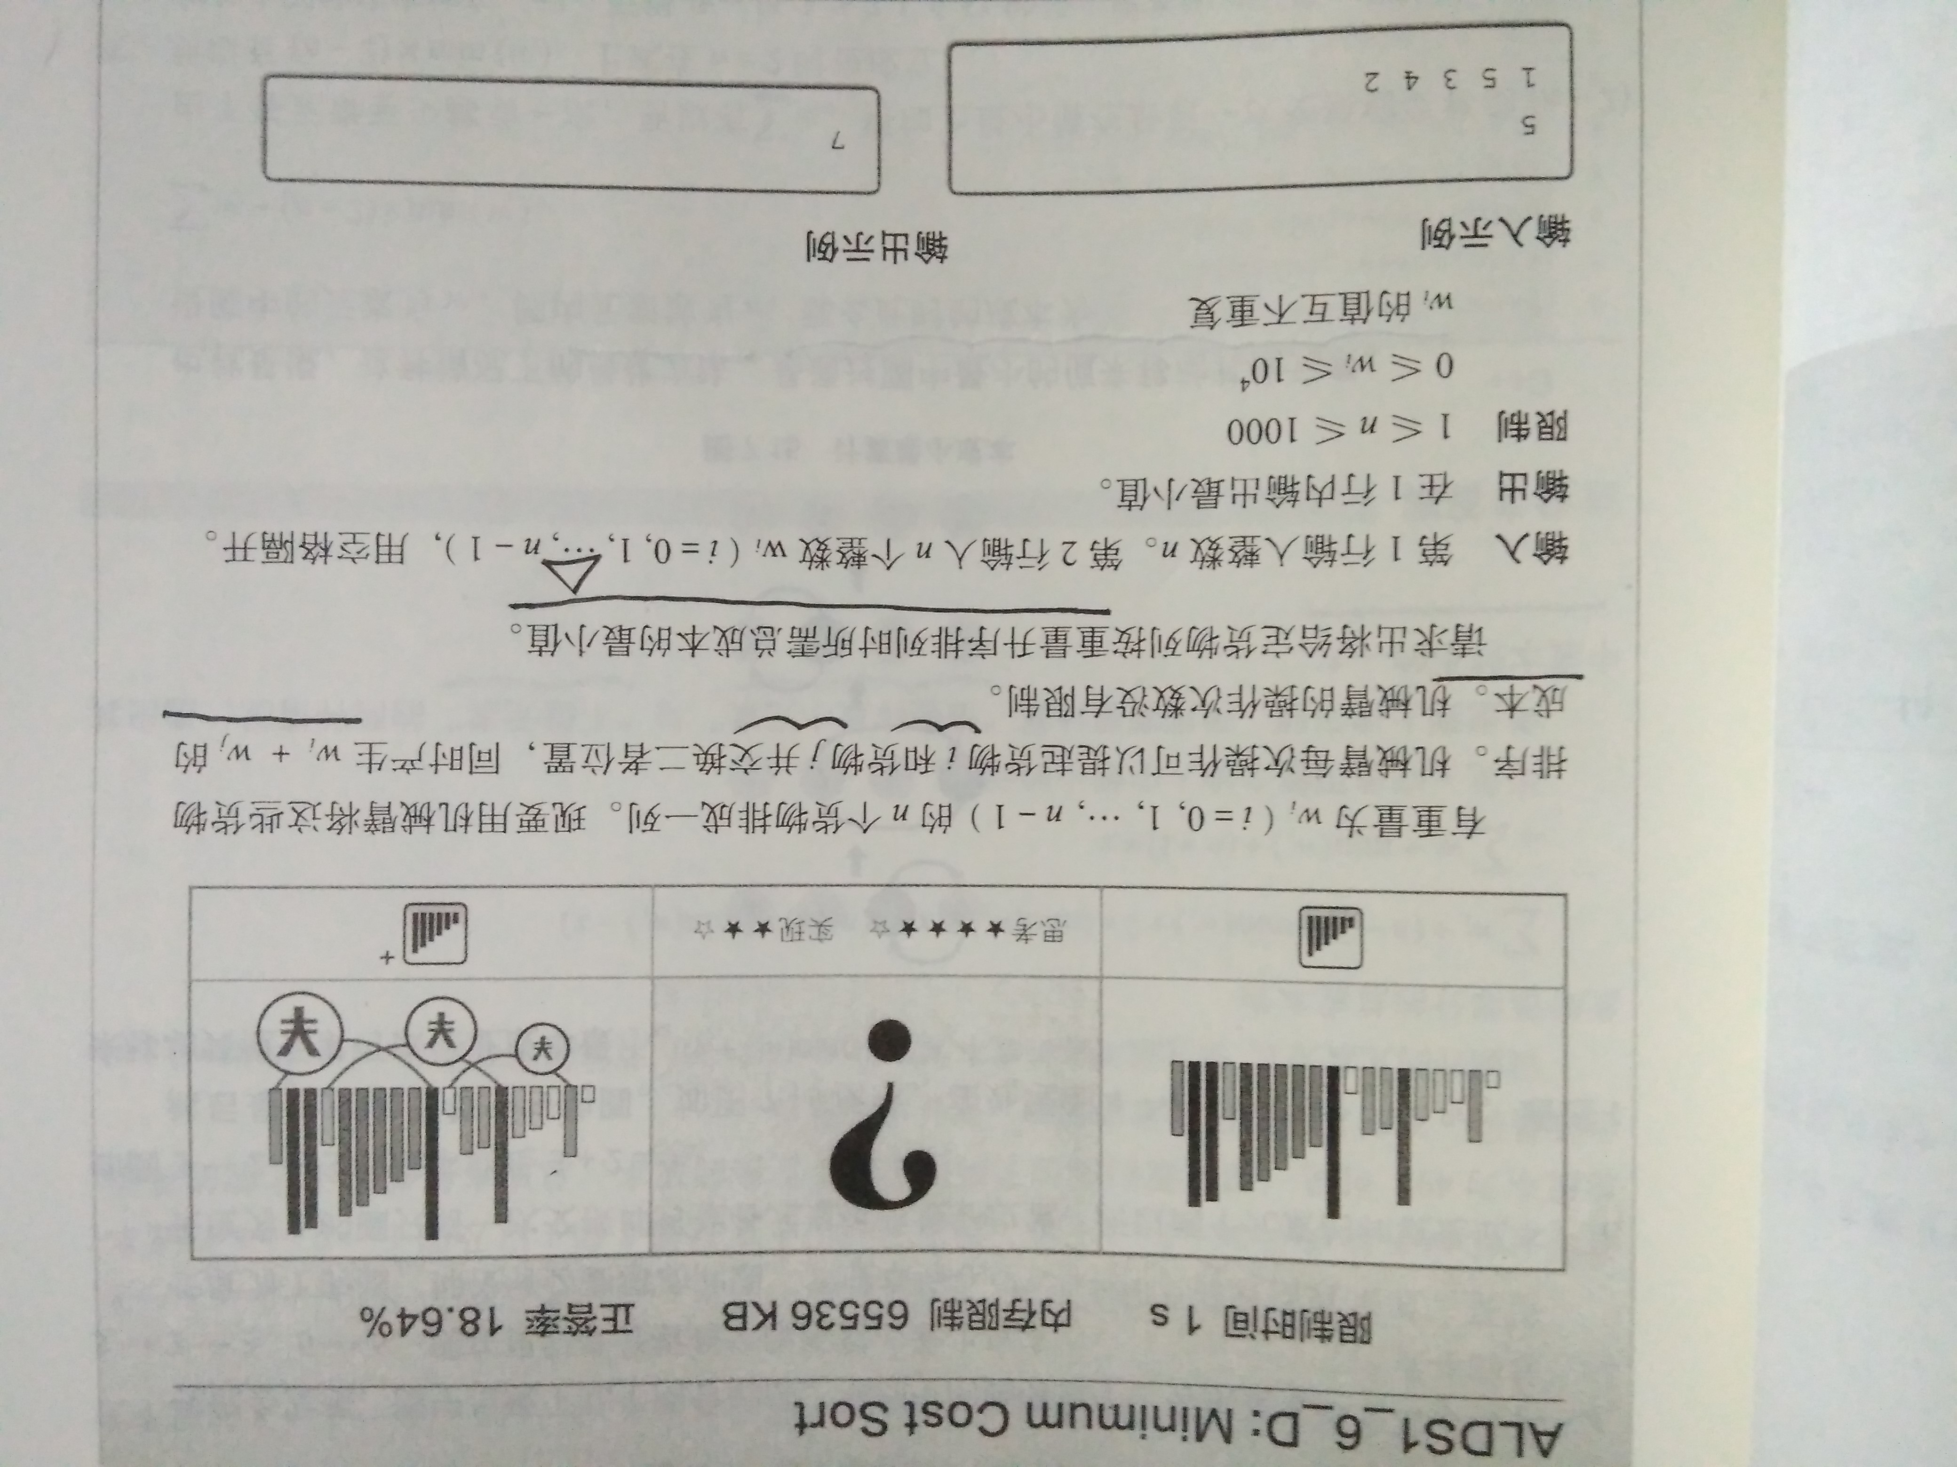
最小成本排序

Slide 17

最小成本排序
举例：
$\sum_{1}^{n−1}{(a_{0}+a_{i})}$
4
3
2
7
1
6
5

Slide 18

最小成本排序
$\sum_{1}^{n−1}{\left(min+a_{i}\right)+2×(a_{0}+min⁡)}$
2
1
7
9
6
8

